Slide 1
Elektroniskais pieteikumu reģistrs bērnu uzņemšanai 1. klasē vispārējās izglītības iestādēs Ogres pilsētā
Informācija 2021./2022.mācību gada pirmklasnieku vecākiem

Slide 2
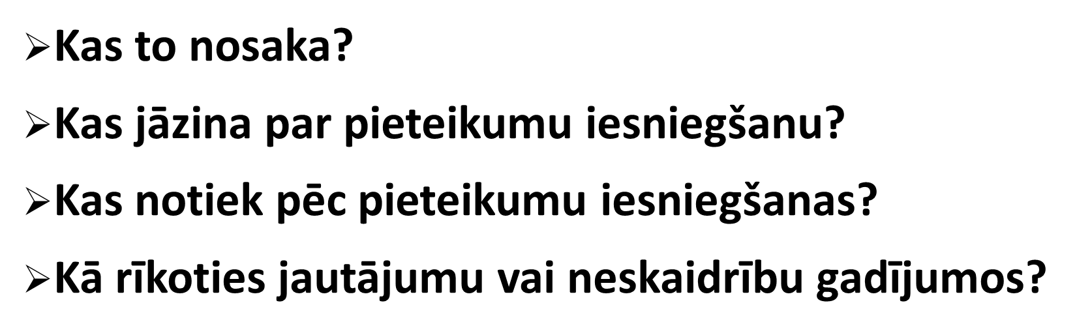
Pieteikumu reģistrācija bērnu uzņemšanai 1.klasē

Slide 3
Kas to nosaka?
  Ogres novada pašvaldības 2014.gada 13.novembra
  saistošie noteikumi Nr.34/2014
“Kārtība bērnu reģistrēšanai
un uzņemšanai 1.klasē
Ogres novada pašvaldības vispārējās izglītības iestādēs”

Slide 4
Kas būtu jāzina par pieteikumu iesniegšanu?
Pieteikumu elektroniska pieņemšana bērnu uzņemšanai 1.klasē
2021./2022. mācību gadam –
no 2021.gada 1.februāra
līdz 2021.gada 31.martam
Kad?

Slide 5
Kas būtu jāzina par pieteikumu iesniegšanu?
Reģistrācijas pieteikumu vecākiem jāaizpilda elektroniski pašvaldības mājas lapā www.ogresnovads.lv
sadaļā Izglītība
Elektroniskais reģistrs uzņemšanai
1. klasē vispārējās izglītības iestādēs Ogrē
Kur?

Slide 6
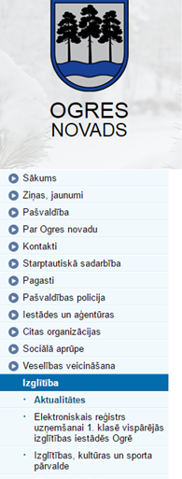
Kur?

Slide 7
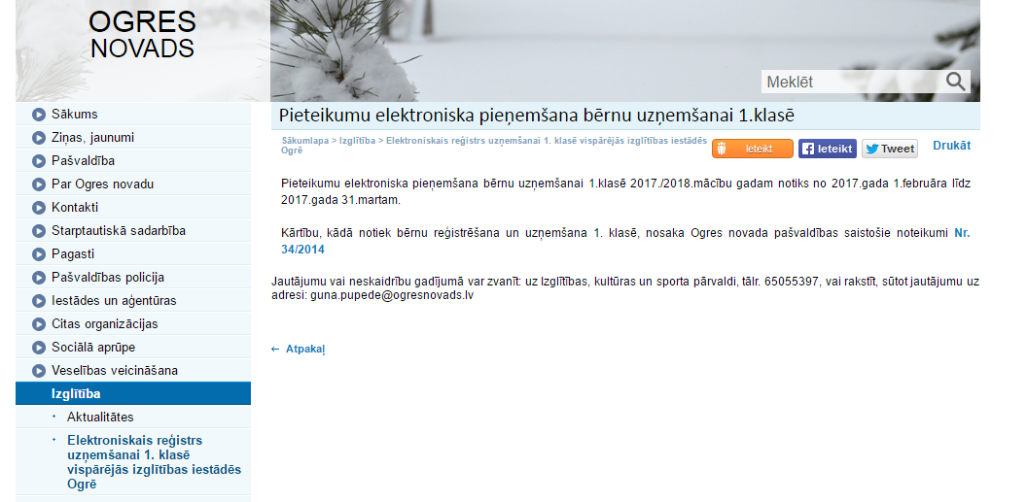
Kur?

Slide 8
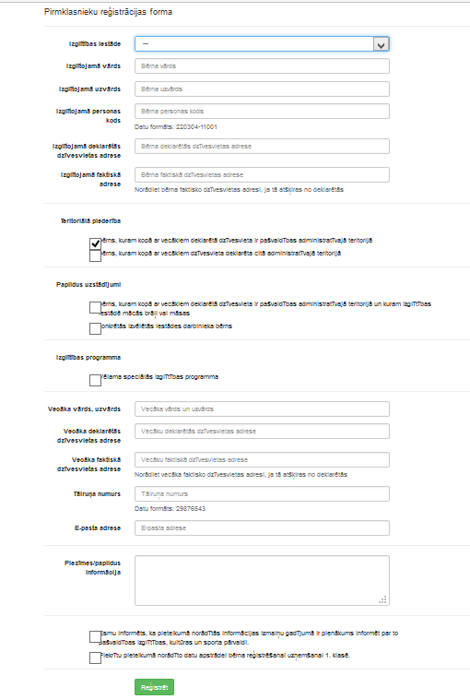
Atvērsies reģistrācijas forma

Slide 9
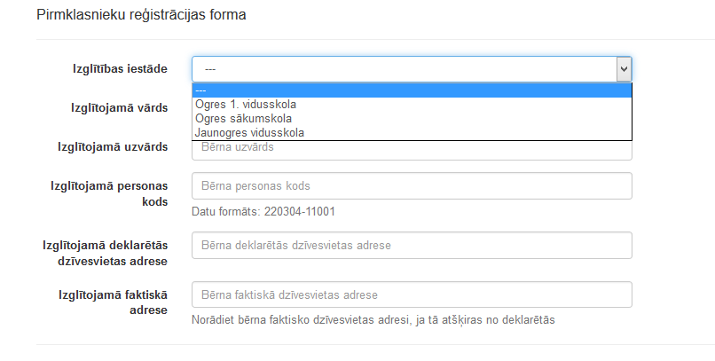
Kā rīkoties?
Izvēlēties izglītības iestādi

Slide 10
Kā rīkoties?
Ierakstīt lodziņos bērna vārdu, uzvārdu, personas kodu

Slide 11
Ieraksta lodziņos bērna vārdu, uzvārdu, personas kodu, adresi
un sniedz arī pārējo prasīto informāciju par bērnu un sevi

Slide 12
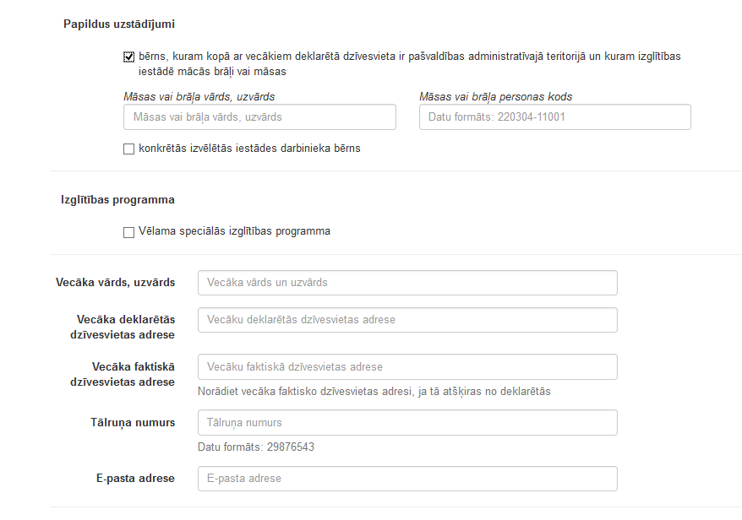
un ieraksta informāciju arī par māsu vai brāli,
ja māsa vai brālis mācās tajā pašā skolā
Svarīgi!

Slide 13
Ja bērna vecāks strādā konkrētajā izglītības iestādē, to norāda

Slide 14
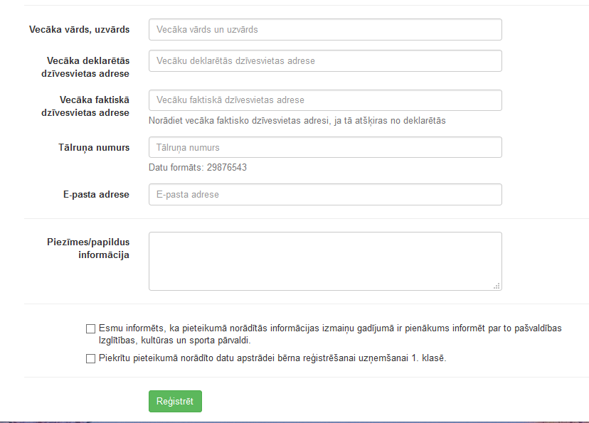
Rakstot par sevi, norāda arī kontaktinformāciju
Svarīgi, lai nepieciešamības gadījumā
varētu sazināties

Slide 15
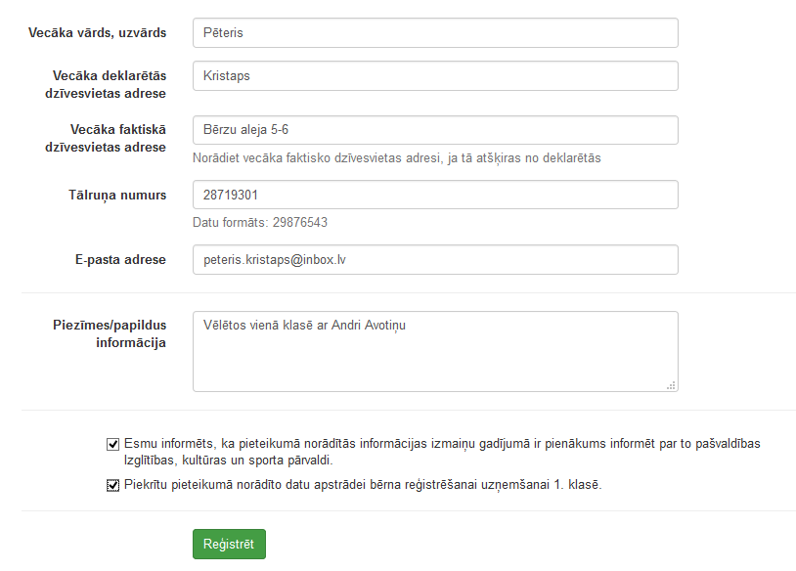
Piezīmes / papildu informācija

Slide 16
Kad prasītā informācija ir aizpildīta,
tad nospiest
Reģistrēt

Slide 17
Paziņojums par veiksmīgu reģistrāciju

Slide 18
Kas notiek pēc pieteikuma iesniegšanas?
Informācija:
tiek saglabāta pašvaldības datu bāzē;
sistēma ģenerē rindu atbilstoši izstrādātajiem koeficientiem;
vecāku ievadītā informācija tiek pārbaudīta un pieteikums apstiprināts.

Slide 19
Kas notiek pēc pieteikuma iesniegšanas?
laika posmā līdz 31.martam divreiz mēnesī pašvaldības mājas lapā tiek publicēta situācija par pretendentu rindu uz katru skolu (saraksts ar pieteikumu kodiem un rindas kārtas numuru);
2021.gada 15. aprīlī informācija par vietas piešķiršanu izglītības iestādē tiks publicēta pašvaldības mājas lapā, norādot pieteikuma kodus.

Slide 20
Kā rīkoties jautājumu vai neskaidrību gadījumos?
Jautājumu vai neskaidrību gadījumā
lūdzam rakstīt, sūtot jautājumu uz adresi:
izglitiba@ogresnovads.lv
vai zvanīt: 65055384; 65055382

